Slide 1
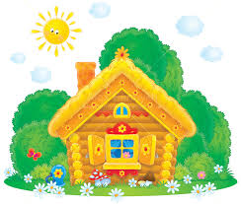
Муниципальное Автономное Дошкольное Учреждение «Детский сад 92 общеразвивающего вида» г.Сыктывкара
Путешествие в сказку
«Теремок»
НОД по формированию элементарных математических представлений в средней группе
Составила: воспитатель Веневцева Е.И

Slide 2
Задачи:
1) Образовательные:
Учить устанавливать равенства двумя способами, добавляя к меньшей группе или убирая из большей группы один предмет, отвечать на вопросы "Сколько было?", "Сколько стало?". Развитие умения обобщать числовые значения на основе сравнения групп.
2) Развивающие:
•развивать внимание, память, зрительное восприятие, логическое мышление;
3) Воспитательные:
•воспитывать чувство сострадания и желание помочь героям сказки.

Slide 4
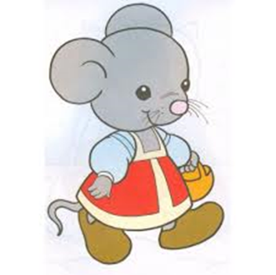
Стоит в поле Теремок. Он не низок, не высок. Как по полю мышка бежала, Теремок увидала

Slide 5
Около теремка на полянке распустились цветы.

Slide 8
Возможные варианты

Slide 10
Сколько зверушек стало жить в Теремке?

Slide 11
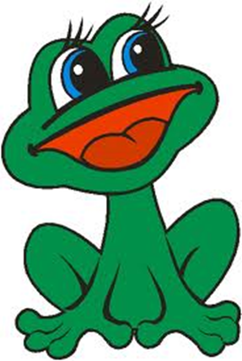
Лягушка скачет по болоту.
В теремке ей жить охота!

Slide 13
Сколько зверушек стало жить в Теремке?

Slide 14
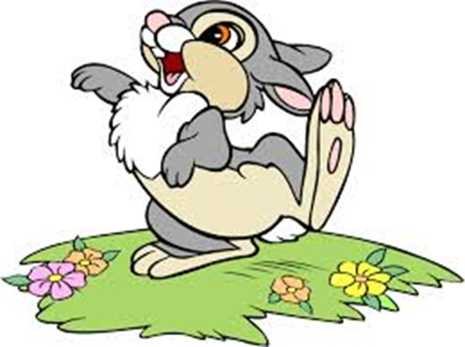
Вдруг из леса на полянку,
Прибежал ушастый зайка!
Скок-поскок, скок-поскок,
Зайка прыгнул на пенёк.

Slide 15
Физкультминутка Зайчикам не будет скучно, Сделаем зарядку дружно? Вправо, влево повернись, наклонись и поднимись. Лапки кверху, лапки в бок И на месте скок-скок - скок. А теперь бежим вприпрыжку, Молодцы, мои зайчишки! Замедляйте детки шаг, Шаг на месте, стой! Вот так!

Slide 16
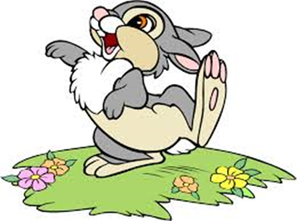
Сколько зверушек стало жить в Теремке?

Slide 17
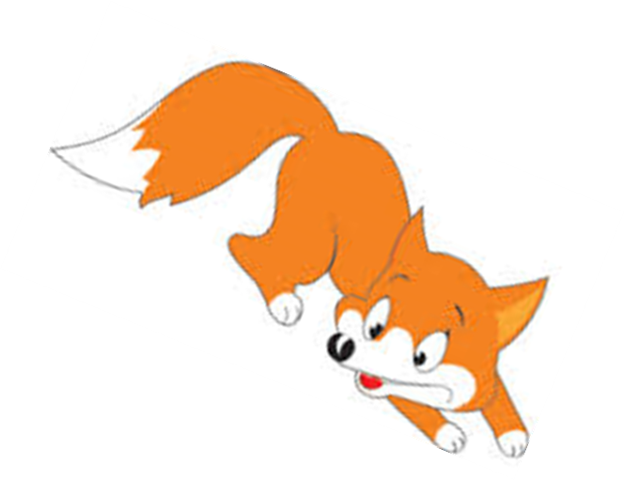

Slide 18
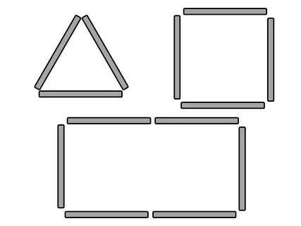
Счетные палочки для лисички

Slide 19
Сколько зверушек стало жить в Теремке?

Slide 20
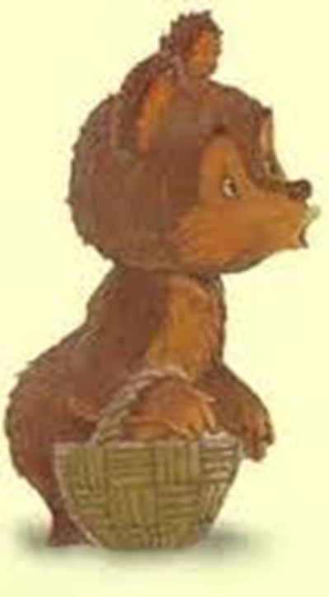

Slide 21
